Slide 1
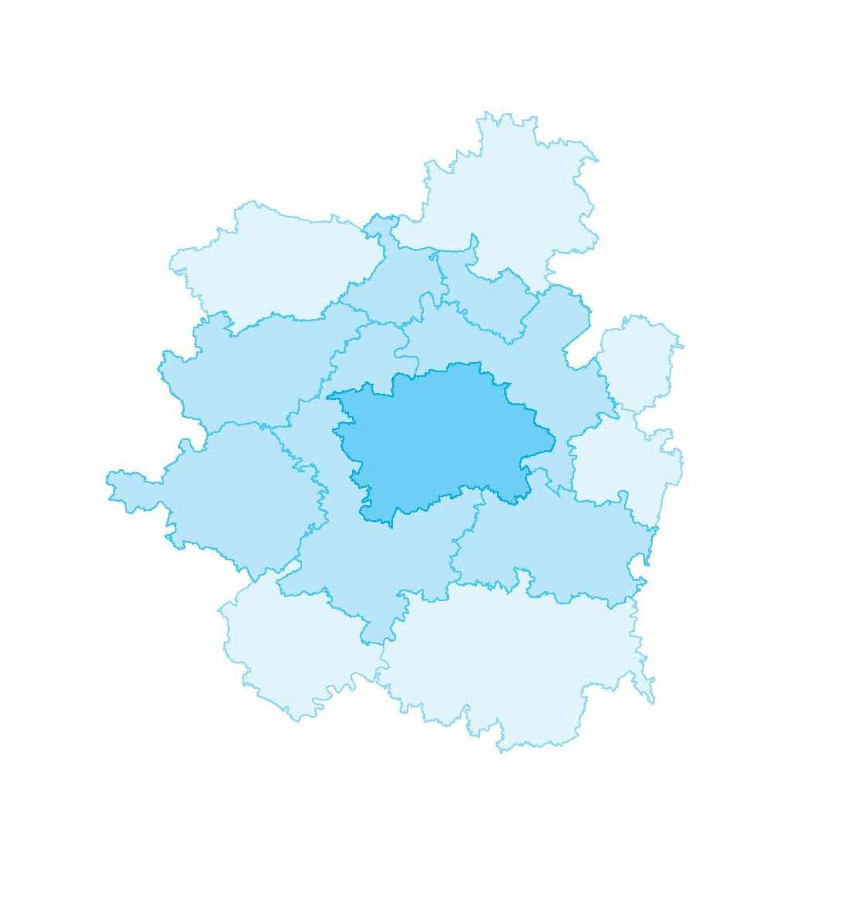
Pracovní skupina Silniční infrastruktura III.
Institut plánování a rozvoje hl. m. Prahy
21. května 2018

Slide 2
Program
Úvodní slovo a představení odborníků
Proces hodnocení
Aktuální stav
Další postup

Slide 3
Integrovaná strategie pro ITI PMO
Integrovaný nástroj pro nové programové období
Specifikace čerpání prostředků z ESI fondů na území PMO
Specifikace aktivit pro danou oblast, ale nejedná se o „změkčování“ podmínek nastavených IROP
Důraz na „územní integrovaný přístup“

Slide 4
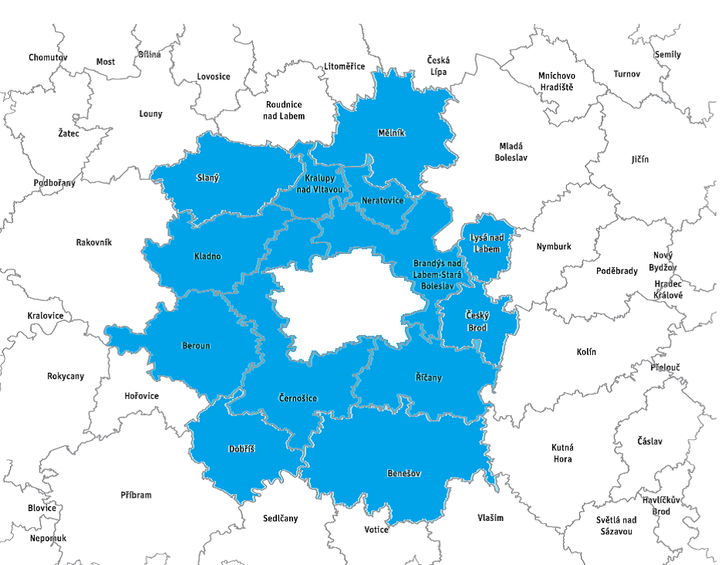
Zacílení podpory z IROP v ITI

Slide 5
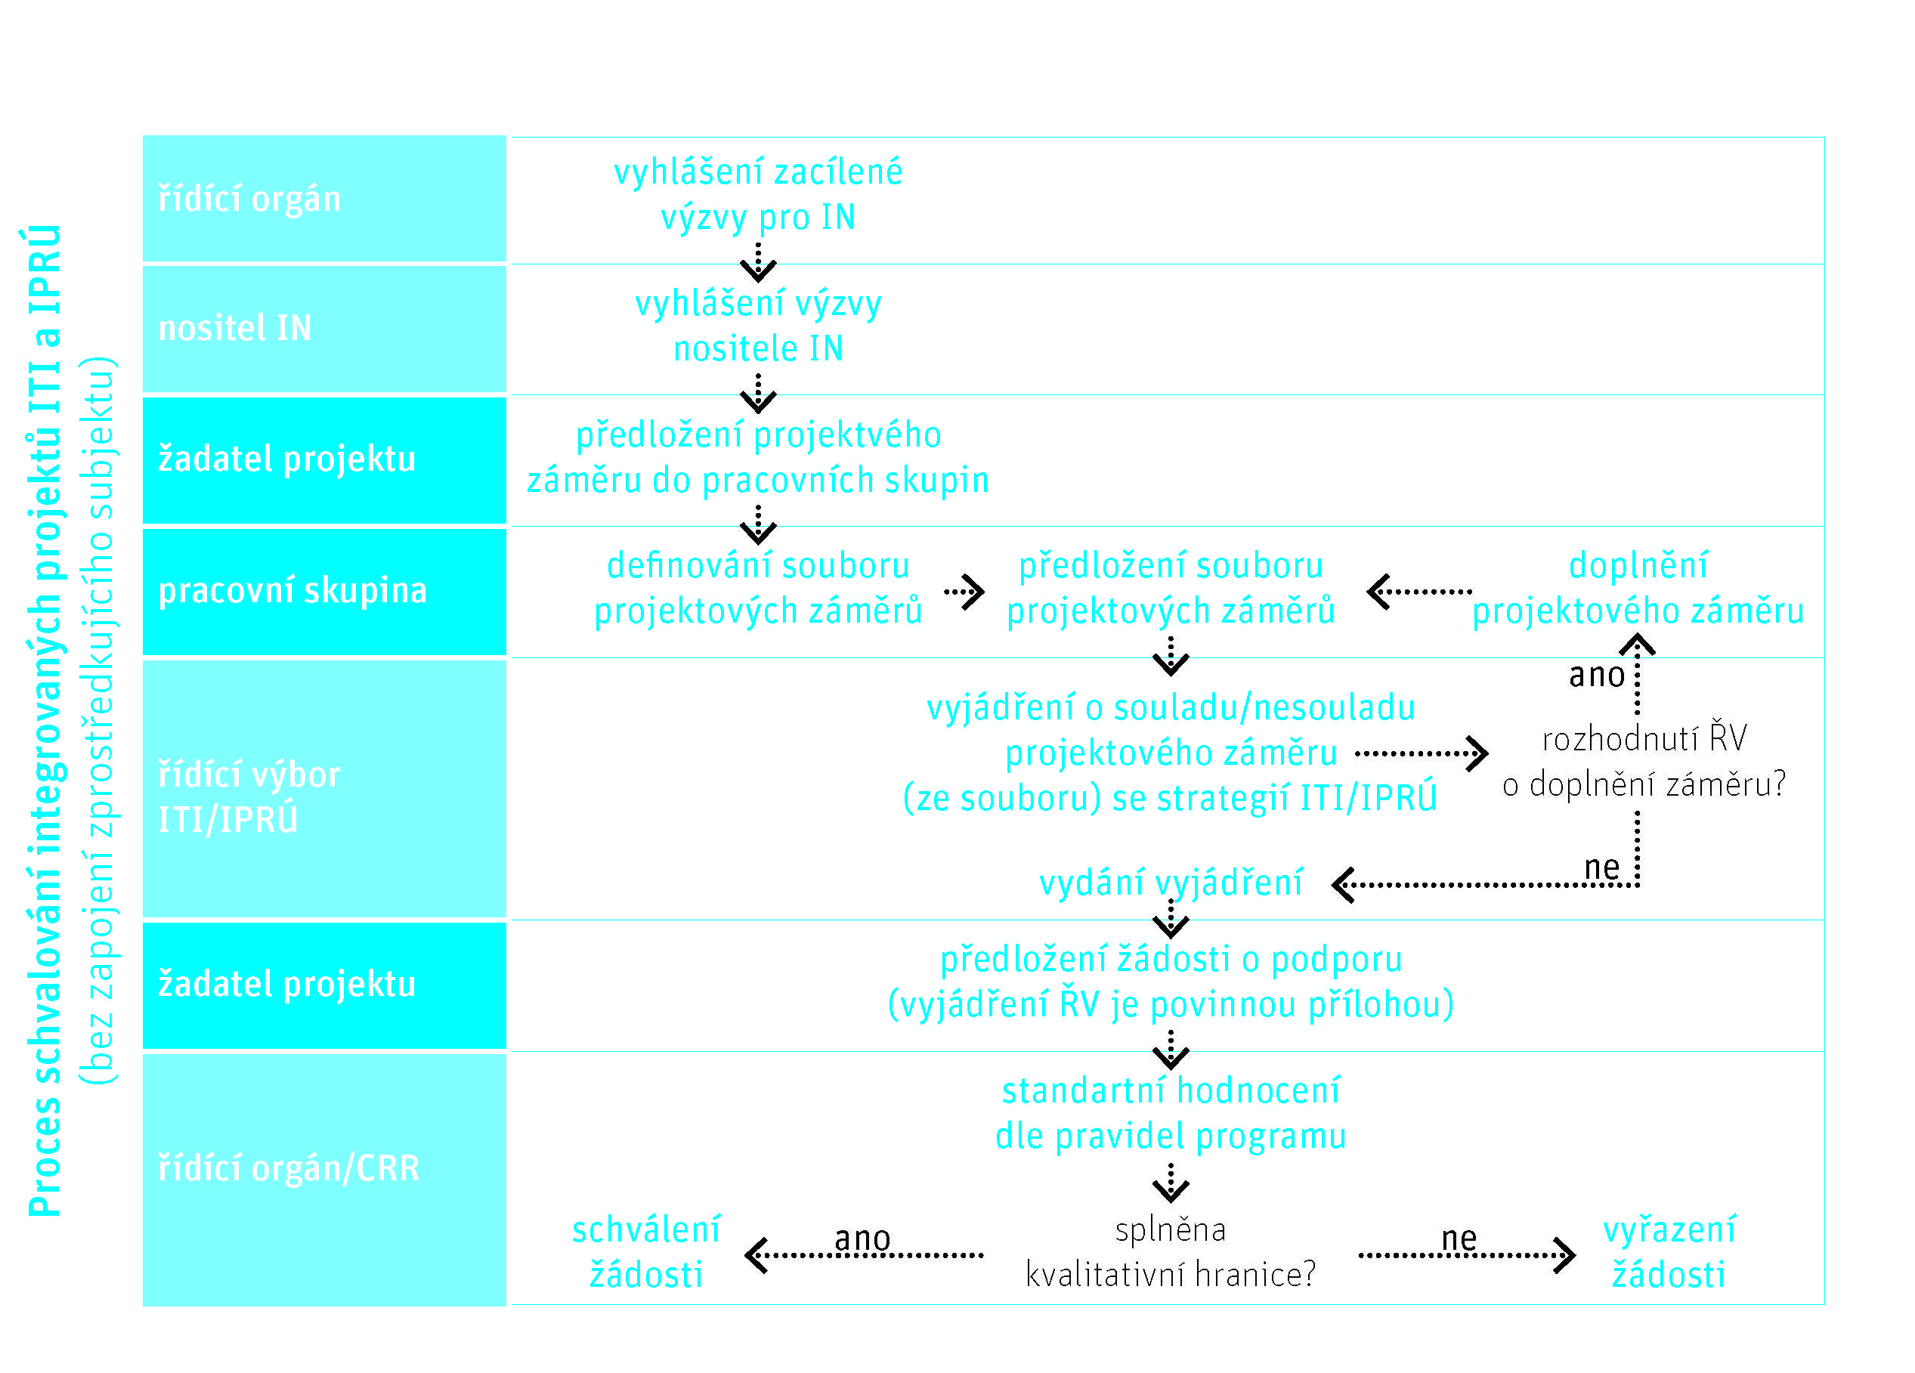
Proces schvalování projektů

Slide 7
Předložené projektové záměry
4 předložené projektové záměry
Projektové záměry za 165 670 083 Kč (podpora z ERDF) –> částka nepřesahuje alokaci výzvy (187 mil. Kč)
Ceny jednotlivých úseků se výrazně neliší
Pouze projekt č. 4 II/105 Psáry, průtah je poměrově k indikátoru „rekonstrukce silnic“ dražší
Celkový součet hodnot indikátorů:
Délka rekonstruovaných silnic II. třídy: 10,835 km

Slide 8
Předložené projektové záměry
Interní číslo PZ | Název | Žadatel | Termín realizace projektu | CZV | Podpora Unie | 72303 - Délka rekonstruovaných silnic II. třídy (km)
1 | II/106 hranice okresu Benešov - Chrást nad Sázavou, rekonstrukce | Středočeský kraj | 03/19-09/19 | 60 123 900,00 Kč | 51 105 315,00 Kč | 4,989
2 | II/105 Netvořice, rekonstrukce | Středočeský kraj | 03/19-09/19 | 48 109 780,00 Kč | 40 893 313,00 Kč | 2,605
3 | II/610 Podolanka - Dřevčice, Dřevčice - Brandýs, rekonstrukce | Středočeský kraj | 09/18-04/19 | 43 354 300,00 Kč | 36 851 155,00 Kč | 2,450
4 | II/105 Psáry, průtah | Středočeský kraj | 04/19-08/19 | 43 318 000,00 Kč | 36 820 300,00 Kč | 0,791
 | CELKEM |  |  | 194 905 980,00 Kč | 165 670 083,00 Kč | 10,835

Slide 9
Alokace opatření Strategie ITI (Silniční infrastruktura)
Opatření 1.3.1 Strategie ITI (Silniční infrastruktura)
Celkové způsobilé výdaje 1 470 588 000,20 Kč
Příspěvek Unie – IROP 1 250 000 000,- Kč
Alokace ve výzvě nositele č. 14
Příspěvek Unie – IROP 187 000 000,- Kč
V roce 2017 a 2018 vyhlášeny celkem 3 výzvy nositele ITI a ZS
Celkový objem vyhlášené alokace 1,042 mld. Kč (ERDF)
Výzva č. 2 – 425 mil. Kč (ERDF)
Výzva č. 13 – 430 mil. Kč (ERDF)
Výzva č. 14 – 187 mil. Kč (ERDF)
Celkový finanční objem předložených projektových záměrů a žádostí do výzev
nositele ITI
Cca 690 mil. Kč (+ aktuálně 165 mil. Kč = cca 855 mil. Kč)
ZS ITI
Cca 277 mil. Kč (+ aktuálně 165 mil. Kč = cca 442 mil. Kč)

Slide 10
Opatření 1.3.1 Strategie ITI (silnice)
Indikátor | Opatření 1.3.1 | Opatření 1.3.1 bez projektů již hodnocených ZS (Výzva č. 2 a č. 13) | Předložené PZ | Zbývá k naplnění
Délka nových silnic II. třídy (km) | 13,37 | 11,6 | 0 | 11,6
Délka rekonstruovaných silnic II. třídy (km) | 53,88 | 39,19 | 10,835 | 28,355
Alokace ERDF | 1 250 000 000,- Kč | 972 211 921,-Kč | 165 670 083 Kč | 806 541 838 Kč

Slide 11
II/106 hranice okresu Benešov - Chrást nad Sázavou, rekonstrukce
Požadovaná dotace z ERDF: 51 105 315 Kč
Délka rekonstruovaného úseku: 4,989 km
Cena/výkon: cca 10,2 mil. Kč/km
mapa úseku

Slide 12
II/105 Netvořice, rekonstrukce
Požadovaná dotace z ERDF: 40 893 313 Kč
Délka rekonstruovaného úseku: 2,605 km
Cena/výkon: +- 15,7 mil. Kč/km
mapa úseku

Slide 13
II/610 Podolanka - Dřevčice, Dřevčice - Brandýs, rekonstrukce
Požadovaná dotace z ERDF: 36 851 155 Kč
Délka rekonstruovaného úseku: 2,450 km
Cena/výkon: 15 mil. Kč/km
mapa úseku

Slide 14
II/105 Psáry, průtah
Požadovaná dotace z ERDF: 36 820 300 Kč
Délka rekonstruovaného úseku: 0,791 km
Cena/výkon: +- 46,5 mil. Kč/km
Nejdražší projekt
Mapa úseku

Slide 15
Posouzení souladu PZ se strategií ITI PMO
Výkonný tým nositele
Kontrola projektových záměrů dle kritérií ŘV ITI PMO
Všechny předložené PZ byly výkonným týmem nositele vyhodnoceny kladně
Případě neúčasti žadatele na PS, může dojít k nesplnění kritéria „Předkladatelé prokazatelně připravovali projektový záměr v koordinaci s nositelem ITI PMO“.

Slide 16
Posouzení souladu PZ se strategií ITI PMO
Cíl pracovní skupiny
Možnost A) Vytvořit konsenzem takový soubor, který naplní parametry výzvy (při využití maximální alokace a splnění indikátorů)
Možnost B) Předat ŘV ITI PMO celý soubor kladně vyhodnocených projektových záměrů, který využije k hodnocení doplňkových kritérií

Slide 17
Posouzení souladu PZ se strategií ITI PMO
Řídicí výbor
Nemůže vydat vyjádření o souladu nad rámec alokace výzvy (podmínka ŘO IROP)
Doplňková kritéria budou použita v případě, že projektové záměry přesáhnou 100 % alokace výzvy
Projekty v této výzvě nepřesáhly 100 % alokace výzvy a využití doplňkových indikátorů ŘV ITI PMO tak není nutné
Projektovou žádost může žadatel podat pouze se souladným vyjádřením ŘV ITI PMO!

Slide 18
Další postup
Jednání ŘV ITI PMO – formou per rollam v průběhu června/července 2018
Vydání vyjádření ŘV ITI PMO – v průběhu července 2018
Výzva zprostředkujícího subjektu a příjem žádostí bude otevřen v MS2014+ dne 1. června 2018
Ukončení příjmu žádostí o podporu 31. srpna 2018

Slide 19
Děkujeme za pozornost!
Manažerka ITI
Kristina Kleinwächterová
kleinwachterova@ipr.praha.eu
tel. 236 004 631
Asistent ITI
Ondřej Kubíček
kubicek@ipr.praha.eu

